Slide 1
Sử dụng Test Complete kiểm thử phần mềm quản lý nhà hàng
Nguyễn Tiến Huy, Trần Lệnh Phú

Slide 2

Giới thiệu chung phần mềm Test Complete
TestComplete, được phát triển bởi SmartBear Software, cung cấp hỗ trợ cho các công nghệ như là: Net, Delphi, C++Builder, Java, Visual Basic, HTML5, Flash, Flex, Silverlight Desktop, hệ thống Web and Mobile. TestComplete giúp người kiểm thử phát triển các trường hợp thử nghiệm của họ bằng nhiều ngôn ngữ kịch bản khác nhau như JavaScript, Python, VBScript, Delphi Script, JavaScript.

Slide 3

Tại sao lại sử dụng?
TestComplete cung cấp một loạt các khả năng tự động hóa thử nghiệm chỉn chu.
Support nhiều ngôn ngữ kịch bản. Vd như: js, python, c++, c# ,....
Chỉ cần các kĩ năng lập trình cơ bản.
Dễ dàng cài đặt và sử dụng, thời gian tạo kịch bản nhanh.
Cộng đồng hỗ trợ và đội ngũ chăm sóc KH tận tâm.

Slide 4
Nhược điểm
Không hề miễn phí, chỉ cho người dùng trial free thời hạn
Chỉ phát triển và sử dụng được trên nền tảng windows
Chi phí đắt đỏ: phí license và bảo trì
Chi phí cao cho việc nâng cấp và update các module

Slide 5

Yêu cầu cấu hình tối thiểu
Hệ điều hành: Microsoft Windows XP Professional 32/64 bit.
Chip: Intel Core 2 Duo 2 GHz hoặc cao hơn
Ram: 2 GB RAM trên các hệ điều hành khác.
Ổ đĩa cứng: 1 GB dung lượng trống để cài đặt
Độ phân giải: 1024 × 768 or cao hơn.
Chuột or thiết bị trỏ khác

Slide 6

Cách cài đặt Test Complete
Download => TestComplete có thể được tải xuống từ trang chủ của SmartBear: https://smartbear.com/product/testcomplete/free-trial/
Sau khi tải xuống, hãy làm theo các bước sau để cài đặt TestComplete
1) Nhấp đúp vào gói cài đặt TestComplete đã tải xuống. Cài đặt phần mềm sẽ bắt đầu và thỏa thuận cấp phép sẽ được hiển thị.
2) Chỉ định đường dẫn của thư mục mà bạn muốn cài đặt phần mềm.
3) Bây giờ, hộp thoại chào mừng được hiển thị để yêu cầu kích hoạt giấy phép, chúng ta có thể bắt đầu bằng cách nhấp vào giấy phép dùng thử 30 ngày.
4) Sau đó khởi động lại máy tính, chúng ta đã hoàn tất quá trình cài đặt TestComplete.

Slide 7
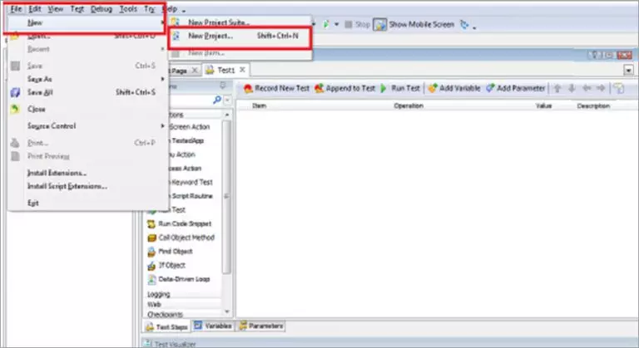
Tạo Project trong TestComplete
Tạo Project trong TestComplete
Khởi chạy ứng dụng và bạn sẽ thấy trang start.
Làm theo các bước sau để tạo một Project mới.
1) Chuyển đến tệp menu.
2) Nhấp vào New Menu từ menu.
3) Nhấp vào New Project.
4) Hoặc bằng cách khác, bạn có thể sử dụng phím tắt (shift + ctrl + N) để tạo New Project.
5) Một cửa sổ sẽ xuất hiện, và bạn đặt tên cho Project.
6) Nhấp vào Finish
7) Vậy là chúng ta đã tạo xong first Project trong TestComplete.

Slide 8
CẢM ƠN CÔ VÀ CÁC BẠN ĐÃ LẮNG NGHE BUỔI THUYẾT TRÌNH CỦA NHÓM EM NGÀY HÔM NAY!

